Slide 1

Análisis y desarrollo de sistemas de información
Proyecto
YouSchooLine
Trimestre 5 ADSI

Slide 2
Integrantes
Santiago Montero
José Santamaria
Victor Pacheco
Lardson Nagles
Leonardo Cardozo
Instructor
María Del Pilar Bonilla

Slide 3
Introducción
En la actualidad las personas no tienen mucho tiempo para estudiar temas o tienden a estar más pendientes en sus obligaciones por esa razón dejan el estudio de lado, se evidencia mucho las en la nueva generación de jóvenes que usan sus tiempos libres para jugar, hacer deporte, o simplemente son dependientes de la tecnología pero no con el fin de realizar estudios o en busca de información importante, sino que buscan app de juegos, ver videos de toda clase, enviar mensajes y por tal razón obtienen resultados de bajo nivel académico por la falta de estudio.

Slide 4
Justificación
Lo que se busca hacer con este proyecto es crear una app de estudio que incluya todas las asignaturas posibles y necesarias para los estudiantes, y así poder avanzar tanto en sus estudios presentes, como en los futuros. Esto se realiza porque a medida que pasa el tiempo los jóvenes pierden mucho interés en el estudio porque no encuentran la forma de incluir al estudiante en dichas asignaturas y se hacen aburridas o son algo avanzadas y dejan ciertas aberturas en el aprendizaje.

Slide 5
Objetivo general
Consolidar el aplicativo en instituciones educativas publicas y/o privadas en donde podamos motivar a los estudiantes a la hora de aprender y atender las clases en general.

Slide 6
Objetivos específicos
Presentar y mantener un aplicativo funcional y con el mínimo de errores o problemas
Mantener el aplicativo optimizado en cuanto a información de temas y materias
Actualizar constantemente el aplicativo teniendo en cuenta las recomendaciones de docentes, estudiantes y directivos
El aplicativo constantemente motivará a los estudiantes con un ambiente de sana competencia para mantenerlos activos y proactivos en todas las materias y temas.

Slide 7
CUADRO COMPARATIVO-PROVEEDORES

Slide 8
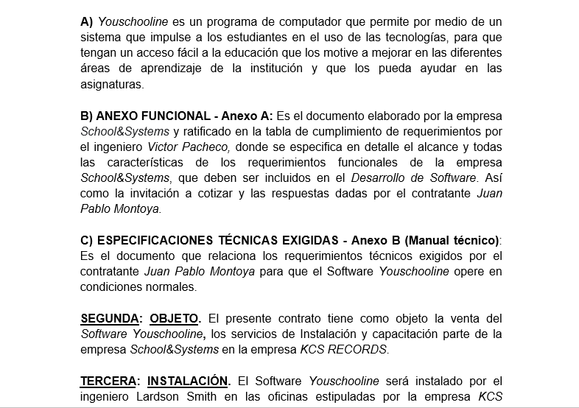
CONTRATO DE SOFTWARE

Slide 9
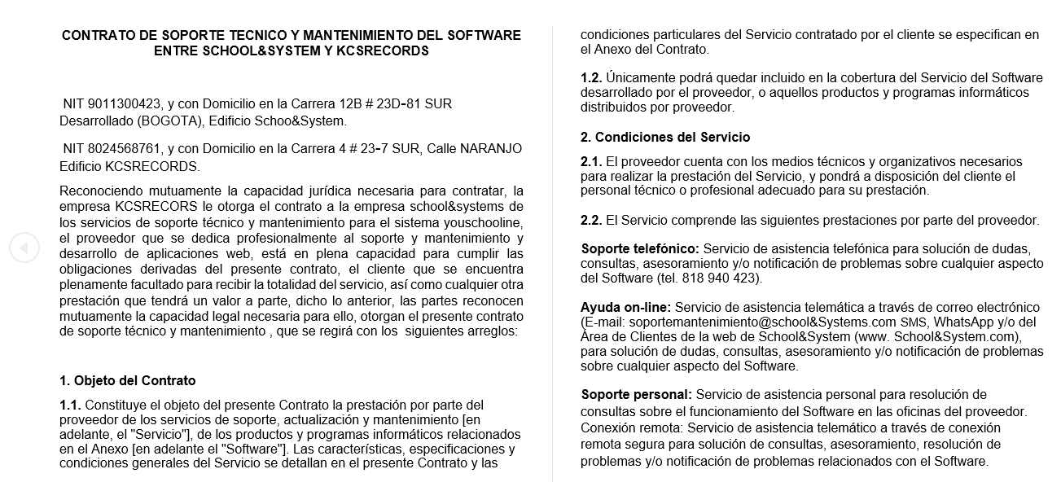
SOPORTE Y MANTENIMIENTO

Slide 10
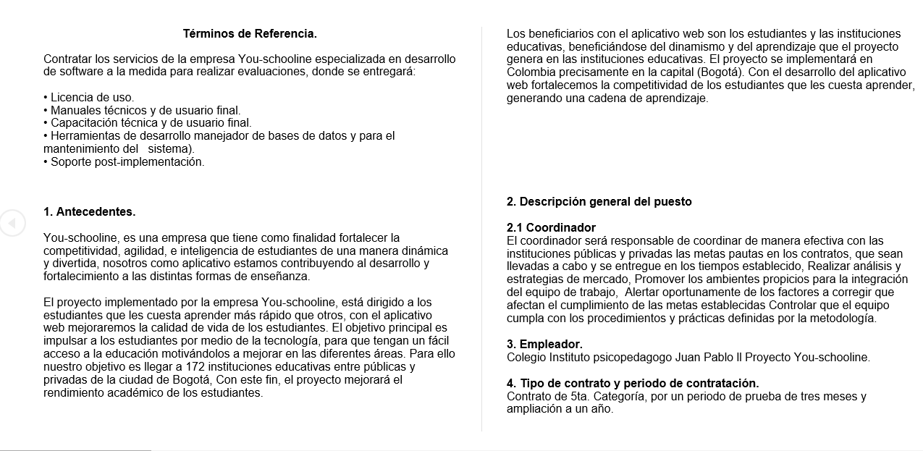
TERMINOS DE REFERENCIA

Slide 11
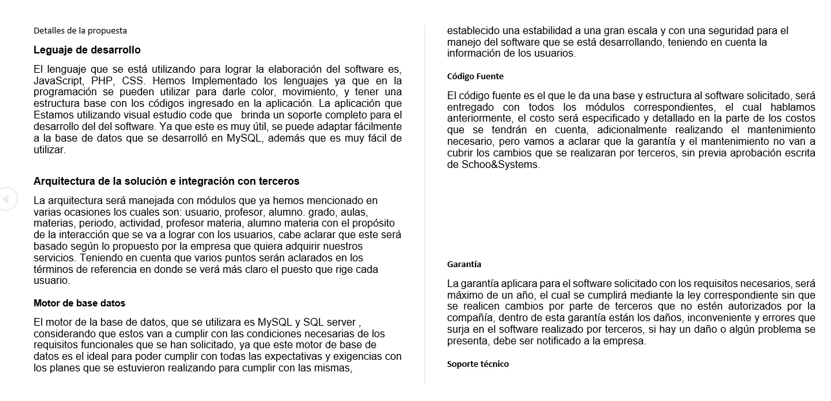
PROPUESTA & PRESUPUESTO

Slide 12
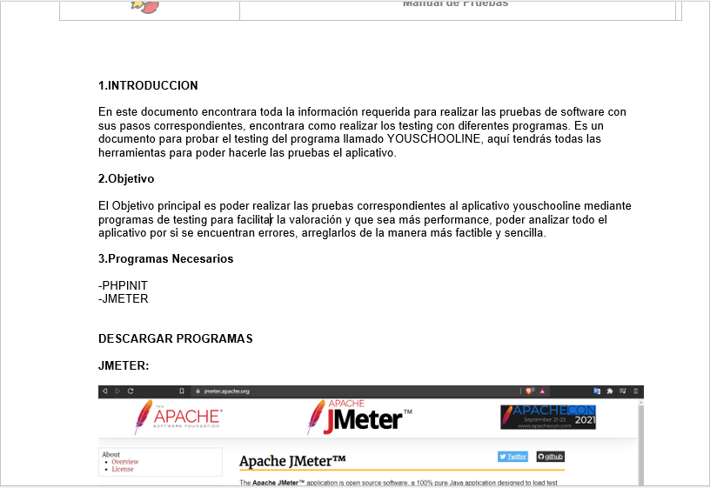
DOCUMENTACION DE PRUEBAS

Slide 13

Gracias.

